Slide 1


Estudo Setorial Plástico
11/10/2023

Slide 2
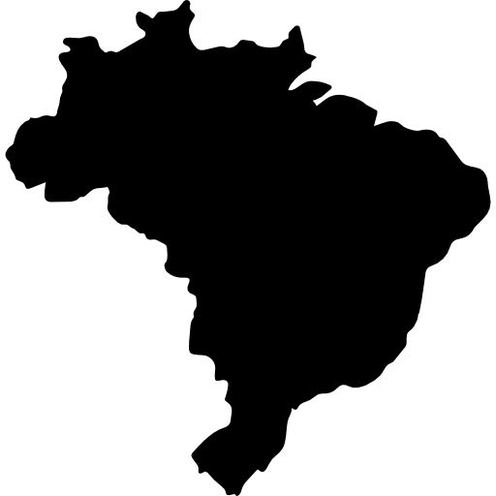
Dados do Setor no Brasil

Slide 3
Número de Trabalhadores e Massa salarial por atividade da Cadeia do Plástico no Brasil – ano 2021
CNAE 2.0 Classe | Emprego | Massa Salarial | Remuneração média
Fabricação de produtos petroquímicos básicos | 4.423 | 57.549.976,73 | R$ 13.011,53
Fabricação de intermediários para plastificantes, resinas e fibras | 1.412 | 10.691.925,40 | R$ 7.572,19
Fabricação de produtos químicos orgânicos não especificados anteriormente | 14.168 | 109.211.971,79 | R$ 7.708,35
Fabricação de resinas termoplásticas | 9.087 | 61.455.278,86 | R$ 6.762,99
Fabricação de resinas termofixas | 2.480 | 16.462.229,65 | R$ 6.638,00
Fabricação de aditivos de uso industrial | 12.141 | 79.001.811,93 | R$ 6.507,03
Fabricação de laminados planos e tubulares de material plástico | 17.667 | 61.926.326,08 | R$ 3.505,20
Fabricação de embalagens de material plástico | 129.836 | 384.274.194,36 | R$ 2.959,69
Fabricação de tubos e acessórios de material plástico para uso na construção | 13.722 | 45.968.953,03 | R$ 3.350,02
Fabricação de artefatos de material plástico não especificados anteriormente | 173.889 | 505.749.449,68 | R$ 2.908,46
Total | 378.825 | 1.332.292.117,51 | R$ 3.516,91
Remuneração média menor nas atividades finais da cadeia de produção
Fonte: RAIS

Slide 4
DISTRIBUIÇÃO DO EMPREGO E MASSA SALARIAL NO SETOR DE PLÁSTICO – ANO 2021
Setor de 3ª geração (produto final de plástico) emprega 89% do setor, mas setores de 1ª e 2ª geração concentram maior massa salarial (remuneração mais elevada)
Fonte: RAIS 2021

Slide 5
Trabalhadores da Cadeia do Plástico no Brasil
 | Empregos | massa salarial | média salarial
Norte | 12.802 | R$ 36.493.955,29 | R$ 2.850,64
Nordeste | 41.230 | R$ 131.356.018,68 | R$ 3.185,93
Sudeste | 209.005 | R$ 811.338.893,70 | R$ 3.881,91
Sul | 105.958 | R$ 330.797.228,71 | R$ 3.121,97
Centro-Oeste | 9.830 | R$ 22.306.021,13 | R$ 2.269,18
Brasil | 378.825 | R$ 1.332.292.117,51 | R$ 3.516,91
Grande concentração regional do emprego no Sul e Sudeste.
Remuneração média maior no nordeste do que no Sul
Fonte: RAIS 2021

Slide 6
Evolução do Emprego da Cadeia do Plástico no Brasil
Fonte: RAIS

Slide 7

Dados do Setor no Estado de São Paulo

Slide 8
Trabalhadores no Estado de SP por Região Administrativa
Região Administrativa SP | Número de trabalhadores | Massa salarial | Média salarial
SAO PAULO | 82.579 | R$ 355.233.467,77 | R$ 4.301,74
CAMPINAS | 50.196 | R$ 211.219.227,55 | R$ 4.207,89
SOROCABA | 11.667 | R$ 42.070.152,13 | R$ 3.605,91
S J CAMPOS | 7.825 | R$ 36.100.853,93 | R$ 4.613,53
BAURU | 3.115 | R$ 9.478.257,20 | R$ 3.042,78
CENTRAL | 2.826 | R$ 7.792.664,30 | R$ 2.757,49
SJ RIO PRETO | 2.441 | R$ 6.426.133,84 | R$ 2.632,58
RIB. PRETO | 2.146 | R$ 6.006.398,52 | R$ 2.798,88
MARILIA | 1.557 | R$ 6.501.077,28 | R$ 4.175,39
ARACATUBA | 943 | R$ 2.944.103,11 | R$ 3.122,06
SANTOS | 616 | R$ 5.716.830,88 | R$ 9.280,57
BARRETOS | 572 | R$ 1.579.506,48 | R$ 2.761,37
PR. PRUDENTE | 417 | R$ 1.366.031,93 | R$ 3.275,86
FRANCA | 319 | R$ 741.143,11 | R$ 2.323,33
REGISTRO | 130 | R$ 280.447,00 | R$ 2.157,28
Total | 167.349 | R$ 693.456.295,03 | R$ 4.143,77
Região de Santos tem a maior remuneração média do setor, já a região de Registro tem o menor nível de emprego e remuneração média.
Fonte: RAIS 2021

Slide 9
Trabalhadores no Estado de SP por Atividade CNAE
Rótulos de Linha | Emprego | Massa Salarial | Remuneração média
Fabricação de aditivos de uso industrial | 8137 | R$ 62.841.900,22 | R$ 7.722,98
Fabricação de artefatos de material plástico não especificados anteriormente | 76901 | R$ 252.085.460,40 | R$ 3.278,05
Fabricação de embalagens de material plástico | 51683 | R$ 184.174.700,51 | R$ 3.563,55
Fabricação de intermediários para plastificantes, resinas e fibras | 574 | R$ 4.667.381,43 | R$ 8.131,33
Fabricação de laminados planos e tubulares de material plástico | 8780 | R$ 37.495.698,75 | R$ 4.270,58
Fabricação de produtos petroquímicos básicos | 1024 | R$ 14.003.337,43 | R$ 13.675,13
Fabricação de produtos químicos orgânicos não especificados anteriormente | 10048 | R$ 81.819.504,03 | R$ 8.142,86
Fabricação de resinas termofixas | 1625 | R$ 11.830.695,72 | R$ 7.280,43
Fabricação de resinas termoplásticas | 4158 | R$ 28.190.095,52 | R$ 6.779,72
Fabricação de tubos e acessórios de material plástico para uso na construção | 4419 | R$ 16.347.521,02 | R$ 3.699,37
Total Geral | 167349 | R$ 693.456.295,03 | R$ 4.143,77
A remuneração média de São Paulo é maior do que no restante do país em 18%.
Fonte: RAIS 2021

Slide 10
Evolução do Número de Trabalhadores no Estado de SP
Fonte: RAIS

Slide 11
Síntese
O setor de plástico é um grande empregador no país, ainda com forte presença no estado de São Paulo.
Abrange desde grandes empresas até pequenas indústrias
O setor não sofreu impacto no emprego da pandemia, não só manteve o nível de emprego, como cresceu
O volume de reciclagem de material plástico no Brasil ainda é baixo, 25,6% em 2022, mas cresceu 9% em relação a 2021 (segundo consultoria MaxiQuim). Como melhorar os índices de reciclagem? Responsabilidade social das empresas?
Desafios do setor de reciclagem: elevada informalidade e baixa remuneração

Slide 12
Obrigado!
Airton Cano
Coordenador Político da (FETQUIM)
Federação dos Trabalhadores do Ramo Químico da CUT no Estado de São Paulo

